Slide 1

数模竞赛经验分享
基于局部量化和动态规划的优化并行切割方案
—2024年深圳杯B题
汇报人
刘又玮

Slide 2
01
03
评委评审角度
赛题分享
Contents.
02
04
赛前/中准备
后言
目录

Slide 3

01
- 赛题分享
-
题目分析及本队解法

Slide 4
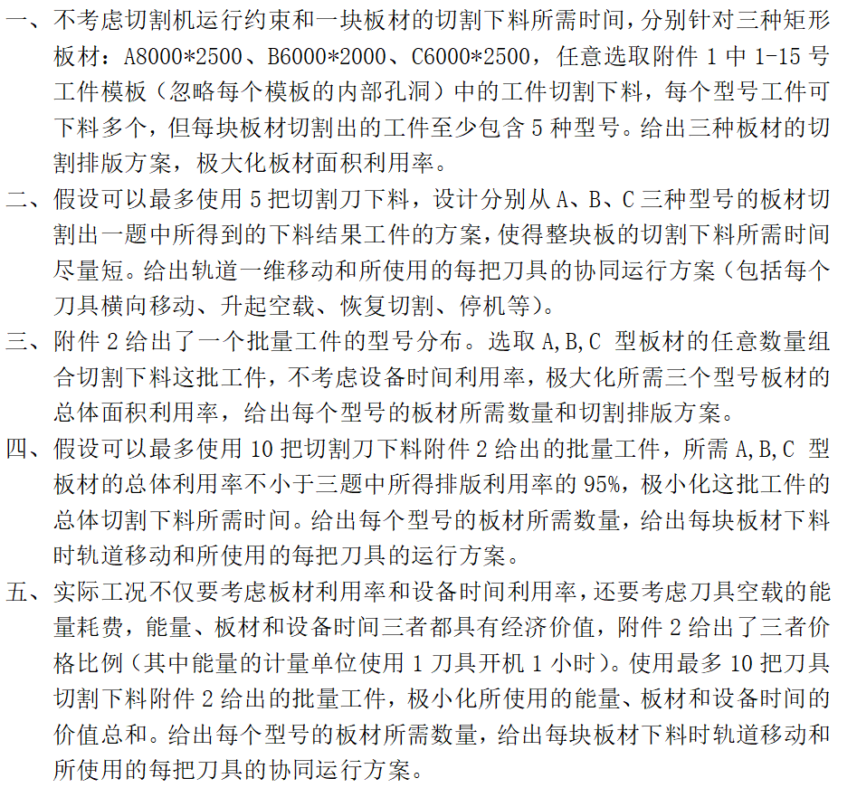
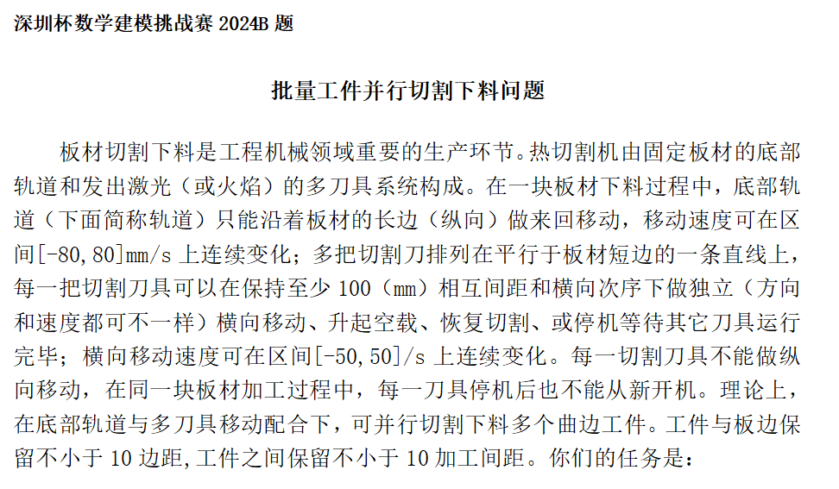
赛题回顾

Slide 5
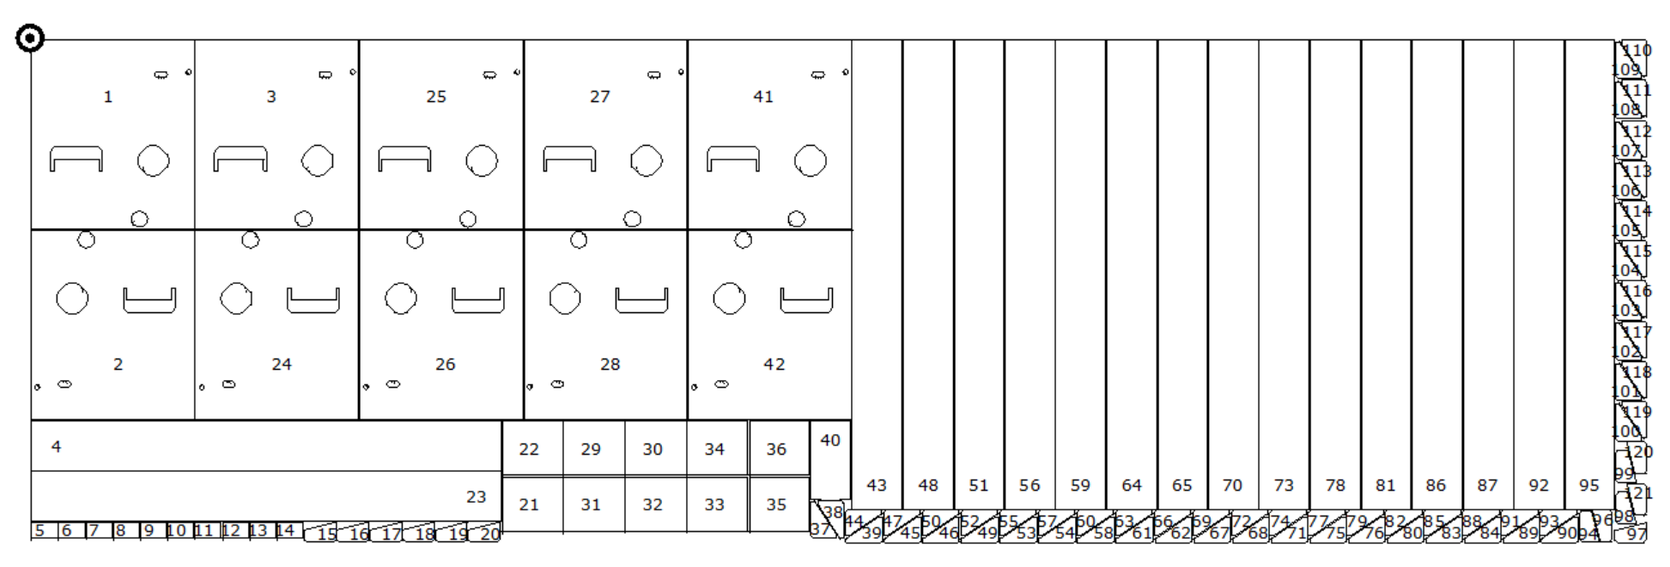
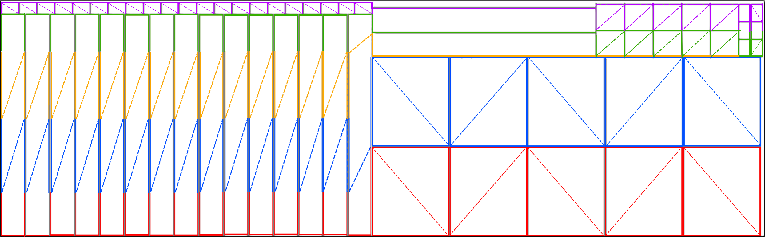
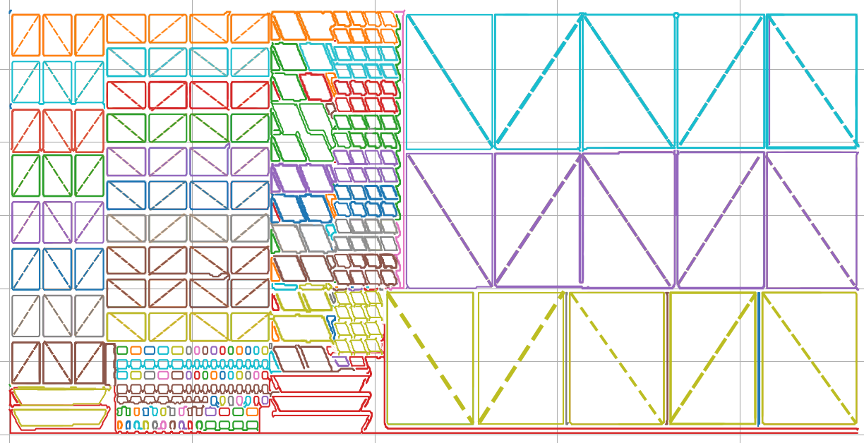
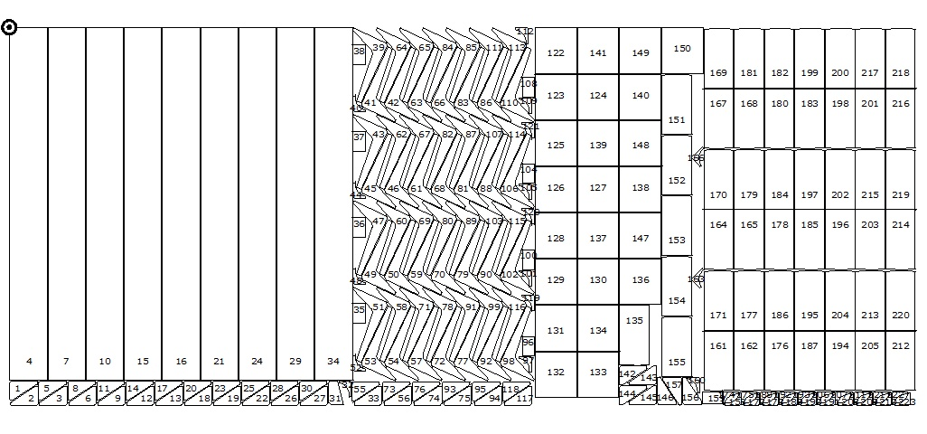
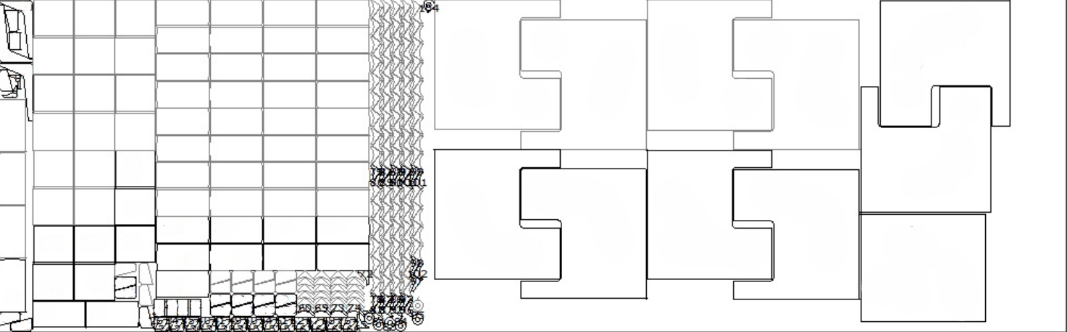
02
问题重述
问题一：
对确定板材进行工件排版的二维装箱问题
问题二：
在固定排版下优化刀具协同切割路径的调度问题
问题三：
选择最佳板材组合以最大化利用率的二维装箱问题
问题四：
在固定利用率范围下最小化切割时间的调度问题
问题五：
综合优化切割成本的多目标优化问题

Slide 6
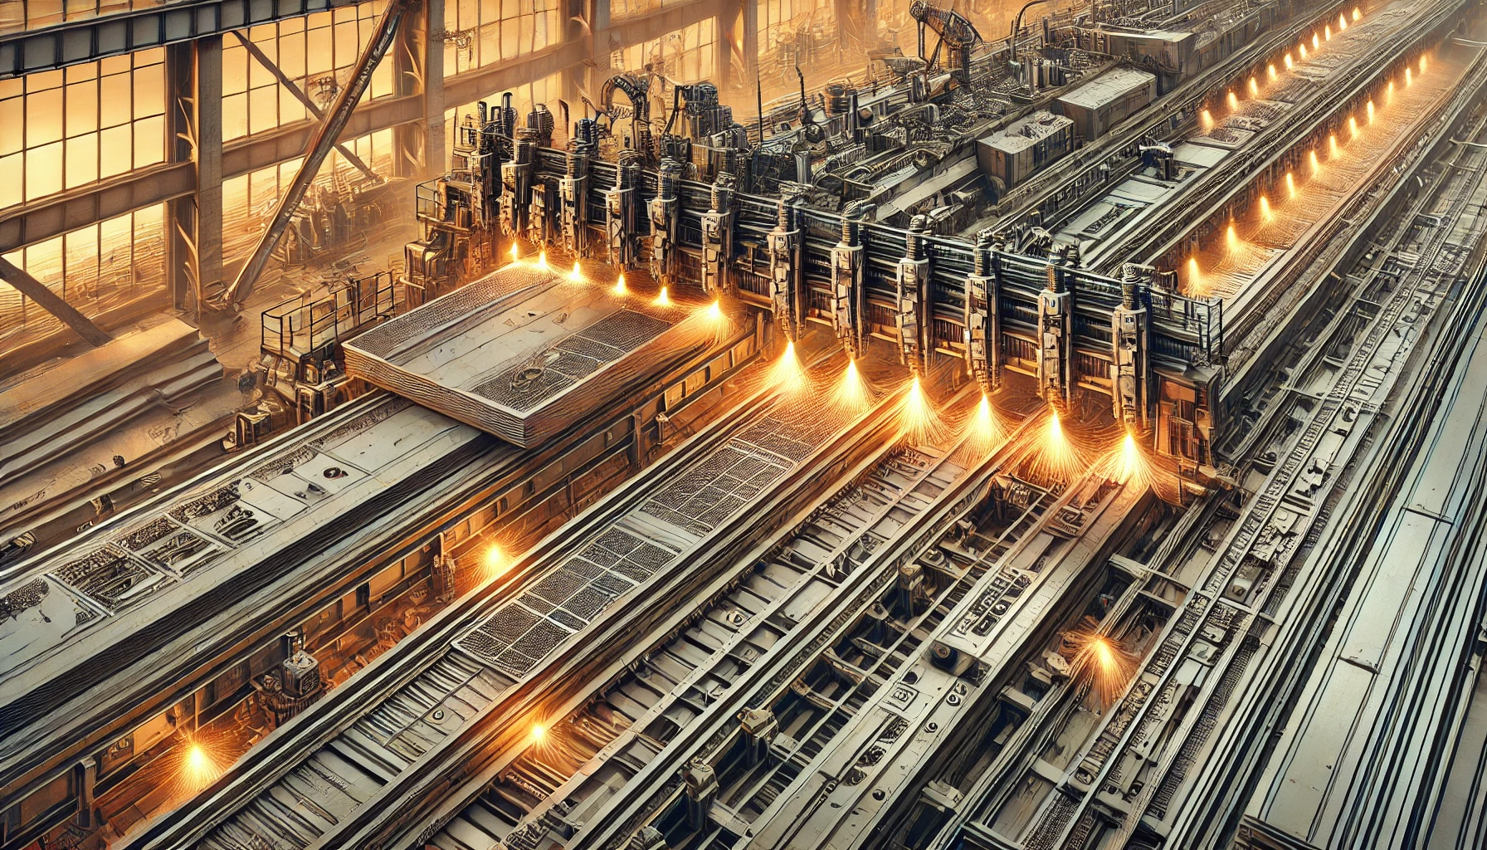
01
问题背景
遵循《中华人民共和国国民经济和社会发展第十四个五年规划和2035年远景目标纲要》及《国家标准化发展纲要》，实施《“十四五”智能制造发展规划》。
推动制造业向数字化、智能化和绿色化方向发展。
切割工作需精准、高效、节能，满足更高标准的生产需求。
通过精确控制下料过程，优化资源利用，降低原料浪费和能源消耗。
有效优化切割路径和生产流程
合理安排工序和科学配置设备
提高生产过程的自动化
采用先进技术和算法

Slide 7
01
问题基础条件
板材尺寸
任务目标
在实际工作状况下，确保材料利用最大化，并减少时间与能源消耗，得到最高的经济价值。
A板：8000x2500 mm
B板：6000x2000 mm
C板：6000x2500 mm
运行方式
间距要求
切割机的轨道只能沿板材长边移动，速度范围为[-80mm/s，80mm/s] ；刀具可横向移动，速度为[-50mm/s,50mm/s]，且一旦停机无法重新启动；
多把切割刀排列在平行于板材短边的一条直线上，刀具间至少保持100mm间隔，且工件与边缘需保持至少10mm间隔。

Slide 8
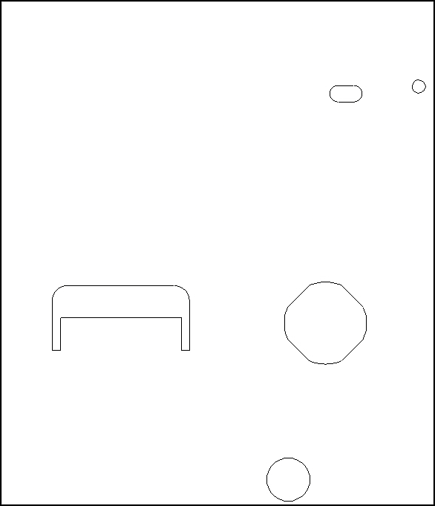




3.1
量化局部规则尺寸
局部规则量化的优先级
优先选择近似矩形的工件
优先选择可组合成矩形的工件
优先选择形状规则的工件
工件6
工件8
减少了排版时的空隙度
工件10
工件14
无需考虑工件的旋转
降低了模型算法的复杂度
工件11

Slide 9
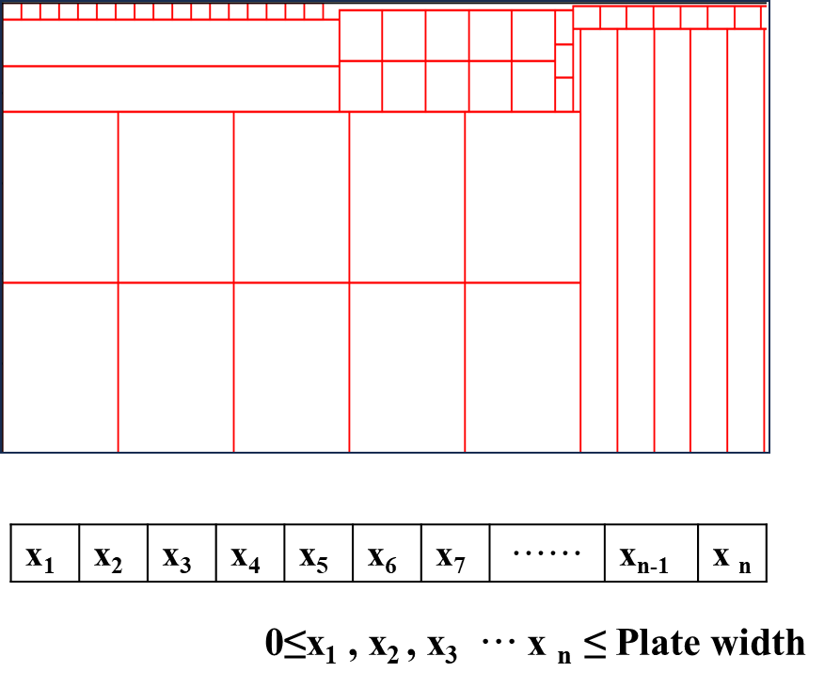


3.2
降维模拟
为实现合理量化:
通过一维数组模拟一个二维平面，并定义以下排版约束：
排版从板材的左下角开始，延伸到右上角结束。
工件优先正向放置，并保持边与板材方向平行。
若剩余空间不足以正向放置，工件应旋转90度尝试摆放。
排放的工件之间不能相互重叠，并且必须保持在板材的边界内。
排版时应按照优先级顺序升序进行，以最大化工件使用。
排版结果中必须包含至少五种不同的工件。
0 | 0 | 0 | 0 | 0 | 0 | 0 | ······ | 0 | 0
50 | 50 | 50 | 50 | 50 | 50 | 0 | ······ | 0 | 0

Slide 10
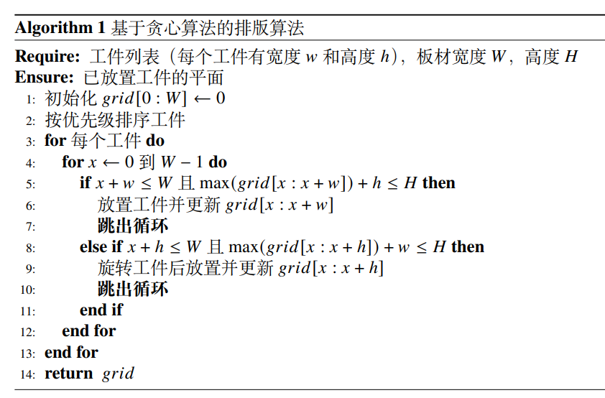
3.3
算法介绍及本题适应性
对每个工件，首先尝试在当前板材上寻找合适位置，如不成功则尝试旋转后再寻找，若仍无法放置则放弃该工件，按板材挑选的优先级进行有序排版，包括可能的旋转操作，适合逐一分析工件。
方案求解思路
① 根据优先级挑选工件
② 根据贪心算法确定方案:
标
即工件摆放的过程中:
模拟二维平面
优先级挑选工件
初步遍历
旋转
排版完全
直至
更换工件
③ 对结果进行可视化
通过二维数组的形式,结合python中的matplotlib库进行可视化。
Notes:
页面持续更新中～

Slide 11
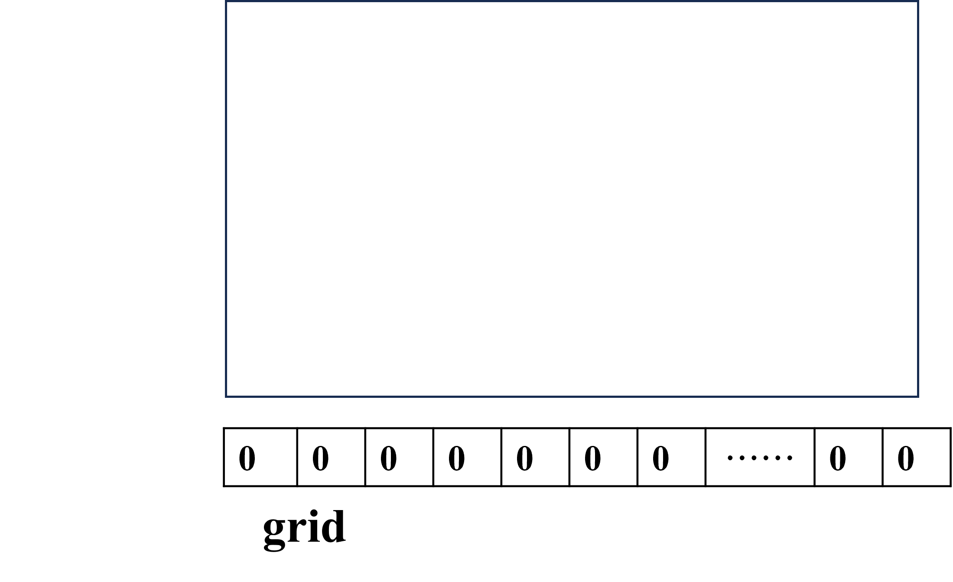
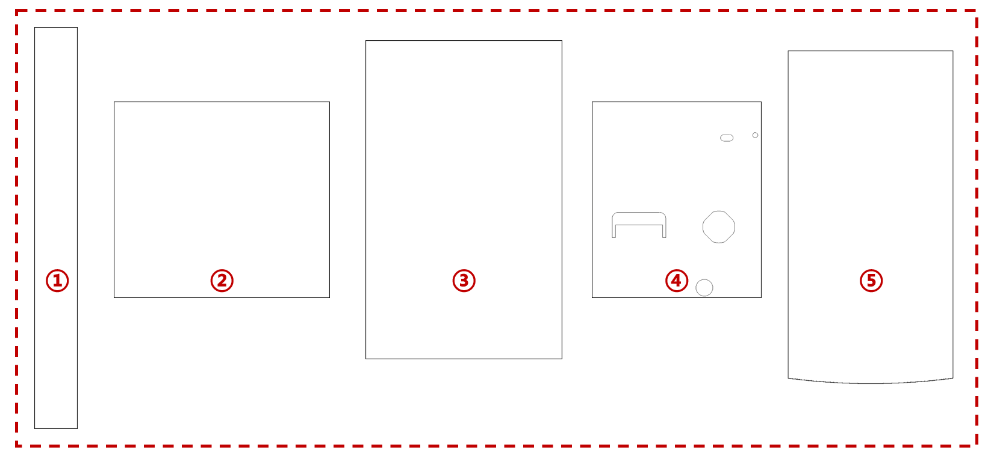
3.4
算法思路
Step2:计算各个工件的优先级，并按优先级对工件进行排序
Step1:定义一维数组grid，用于模拟二维平面

Slide 12
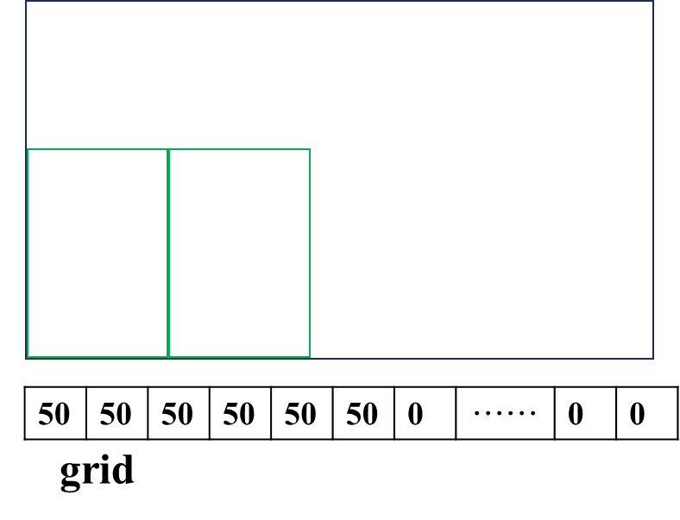
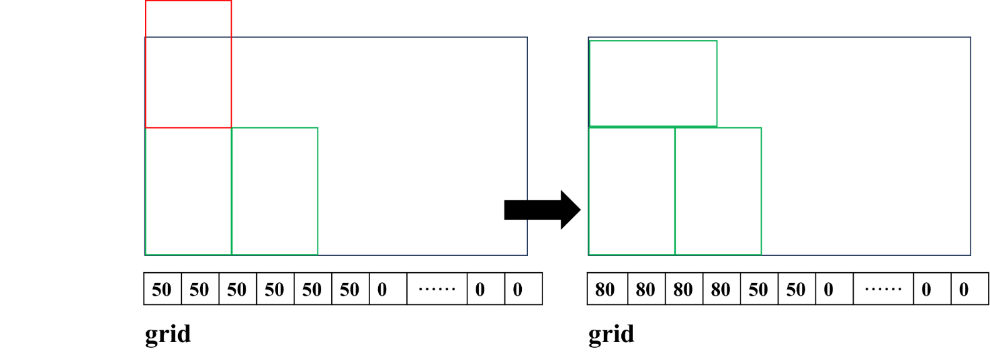
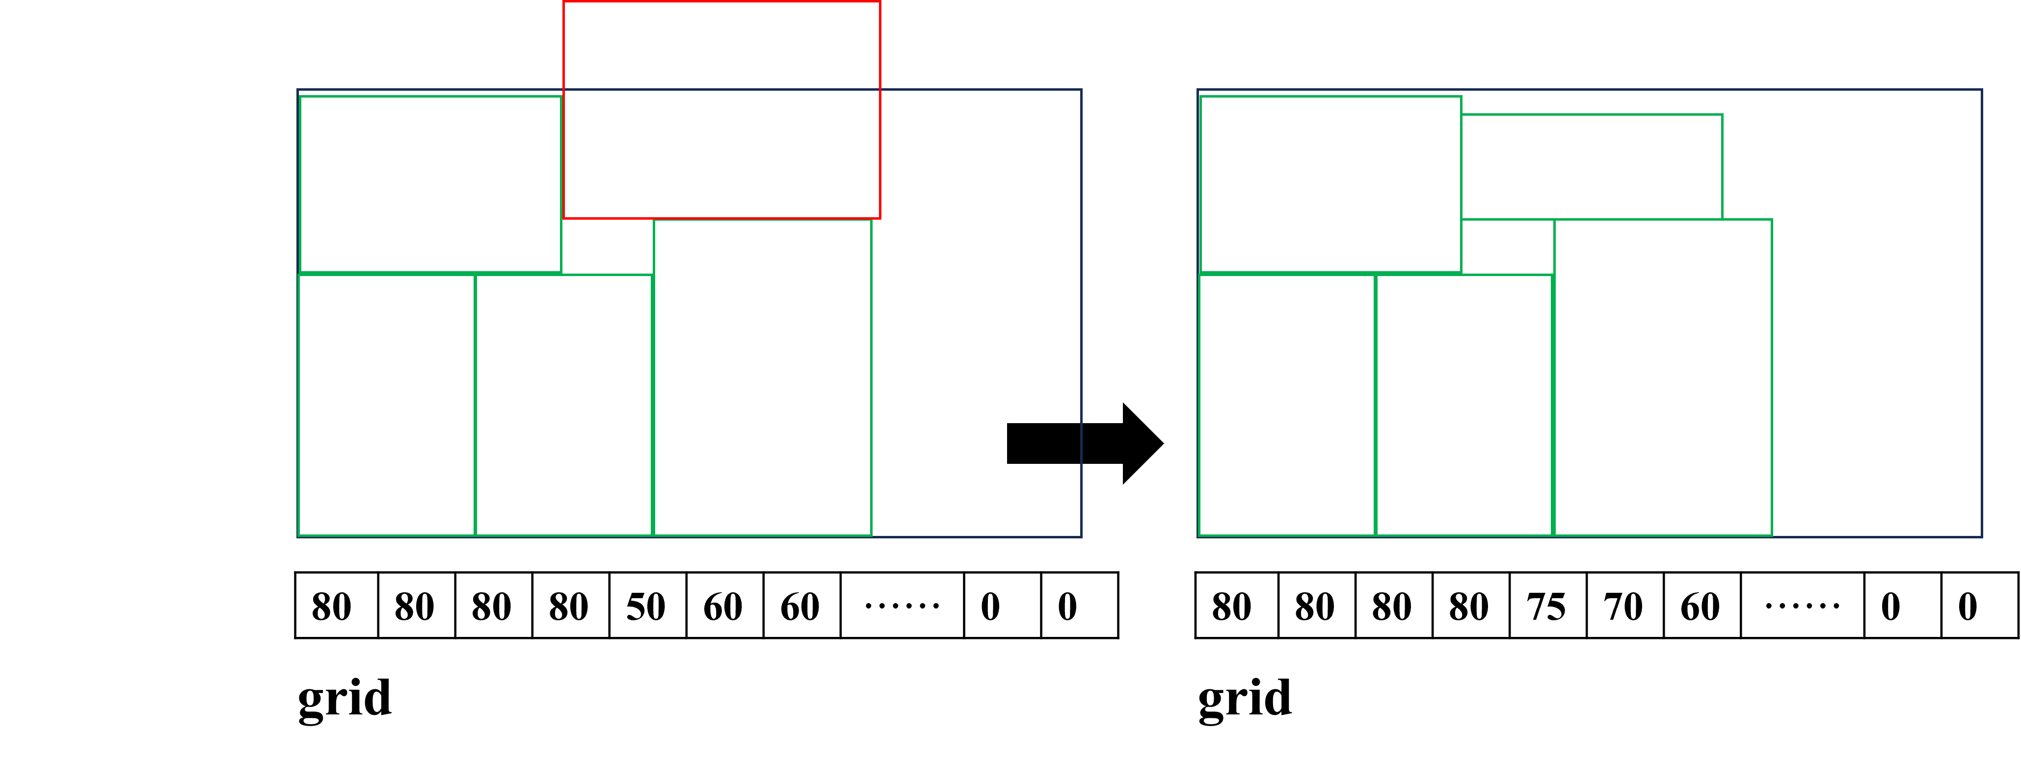
3.4
算法思路
Step3:对于当前分析的工件，遍历平面各位置
Step4:不满足约束,尝试旋转工件再次排版
Step5:若仍不满足,根据优先级排版下一工件

Slide 13
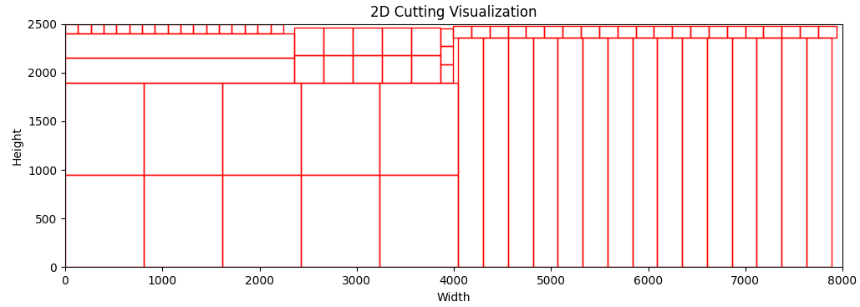
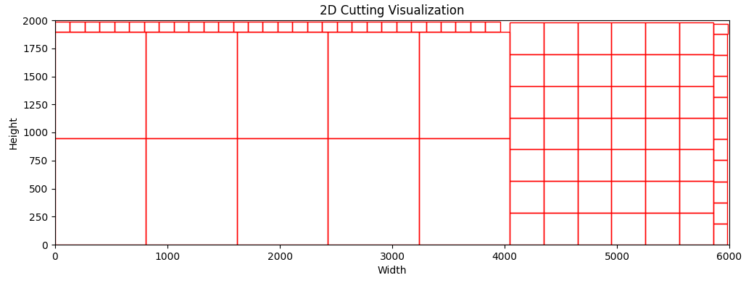
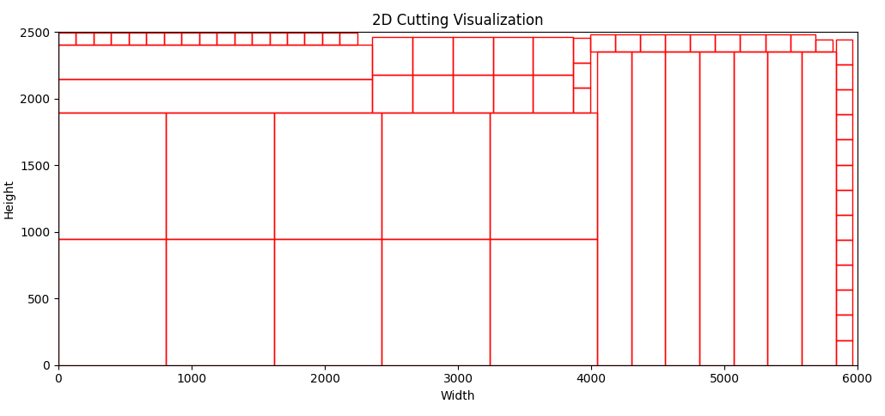
3.5
板材的粗排方案
在利用贪心算法进行排版之后,我们通过二维数组的形式,结合python中的matplotlib库进行可视化,直观地得到了A,B,C三板的排版方案。
A板
板材利用率𝛼计算公式如下：
B板
板材种类 | 利用率
A | 94.45%
B | 93.50%
C | 92.19%
C板

Slide 14
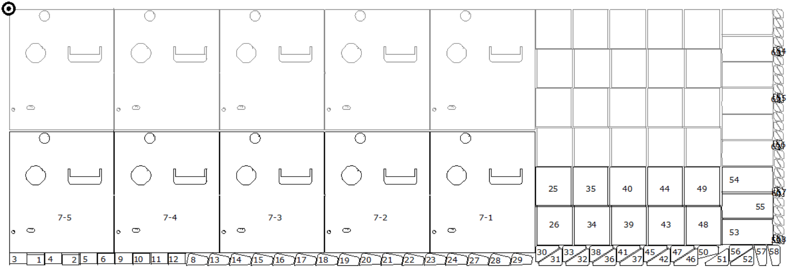
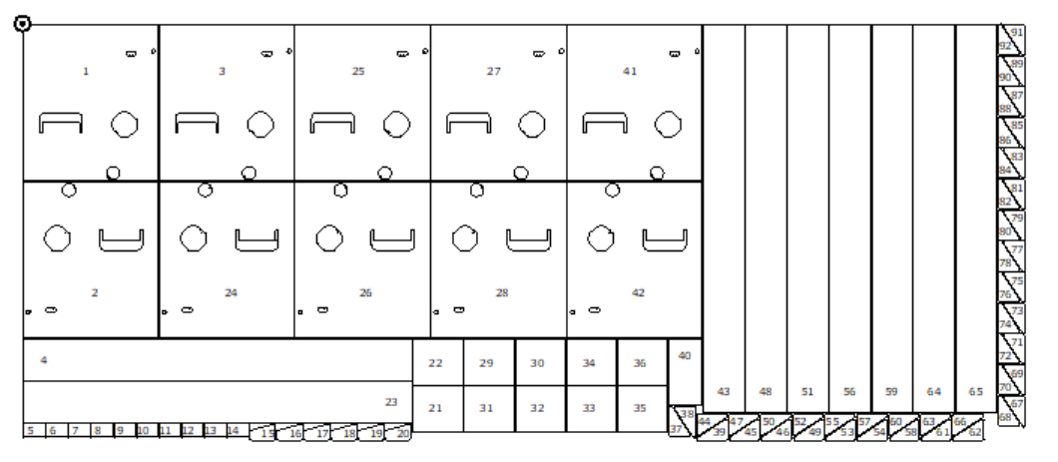
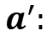
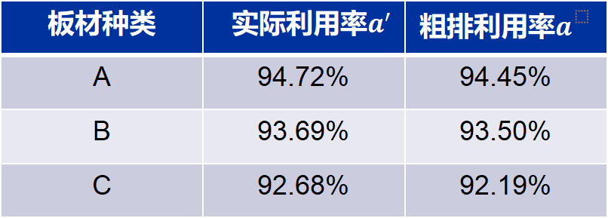
3.6
实际排版方案
为了验证结果的合理性,我们利用排版软件，分别对A,B,C三块板材进行排版,得出工件在实际情况下的切割排版方案如下图所示:
方案的利用率及误差分析:
A板
计算此时各板材的实际利用率
$$a^{′}:$$
板材种类 | 实际利用率$a^{′}$ | 粗排利用率$a^{}$
A | 94.72% | 94.45%
B | 93.69% | 93.50%
C | 92.68% | 92.19%
B板
对比实际情况下板材的排版结果与贪心算法得到的粗排结果可知，两者板材利用率的误差在 0.5%以内，因此可认为基于局部量化的贪心算法基本实现了最大化利用率的切割排版方案。
C板

Slide 15
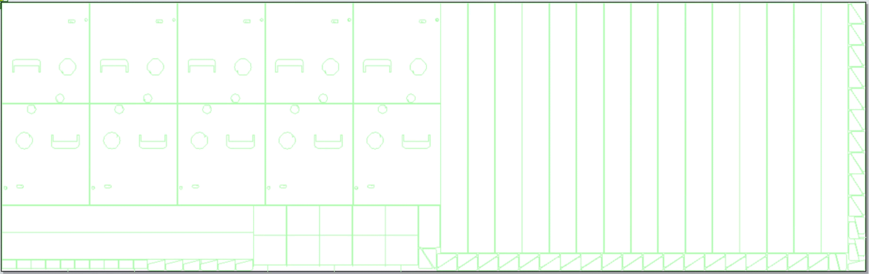
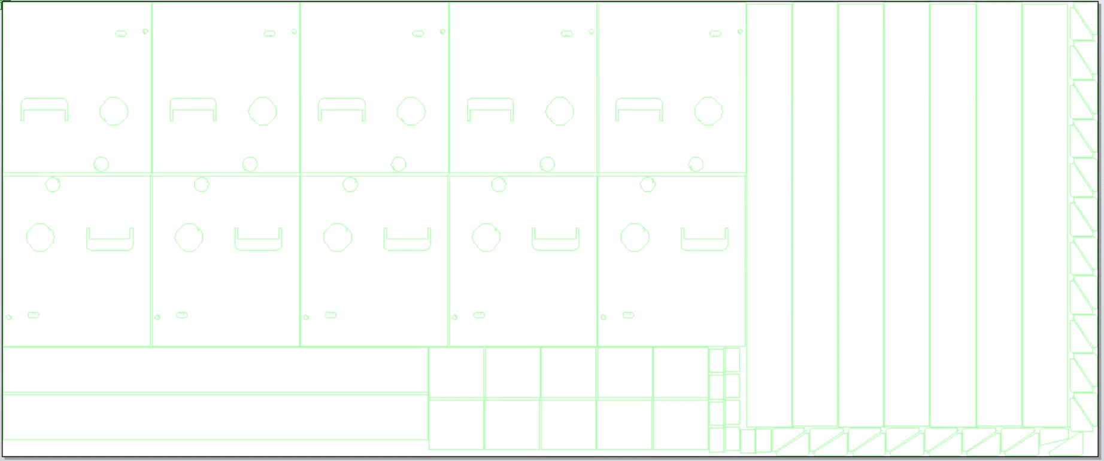
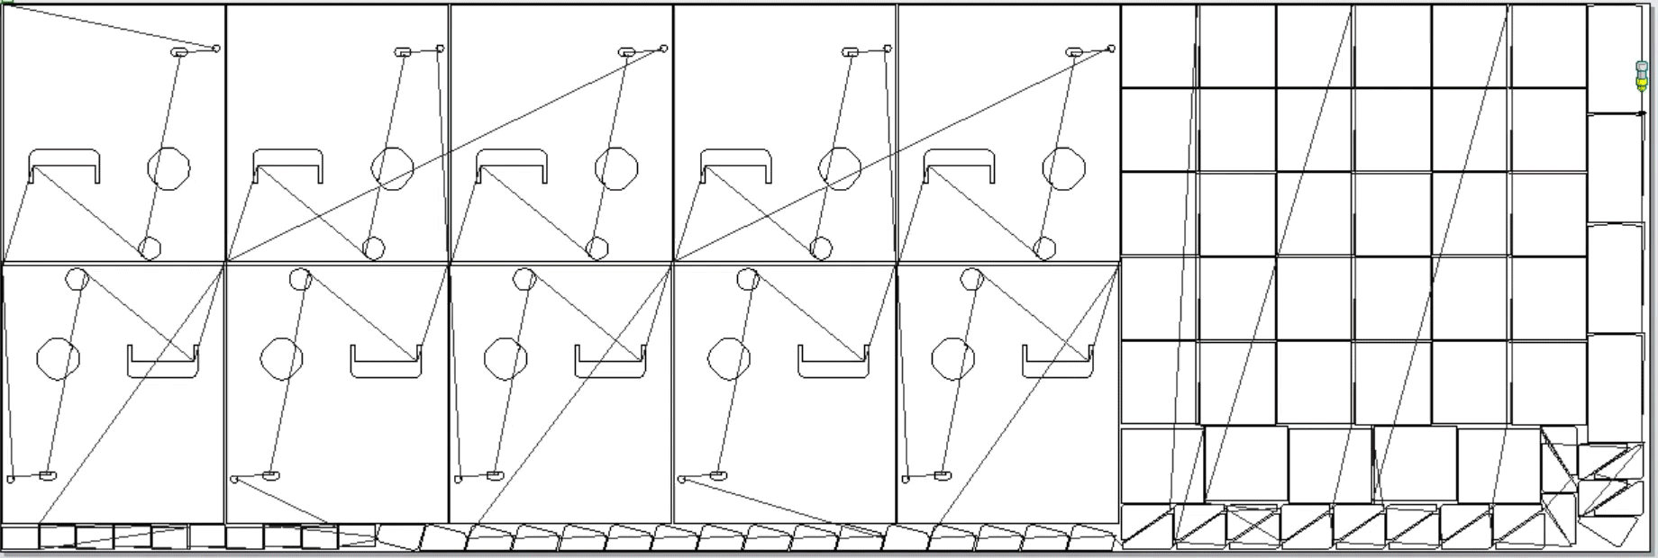
4.1
单刀切割演示
A板.
B板.
C板.
下料路径
切割路径
空载路径
多刀协同
遗传算法

Slide 16
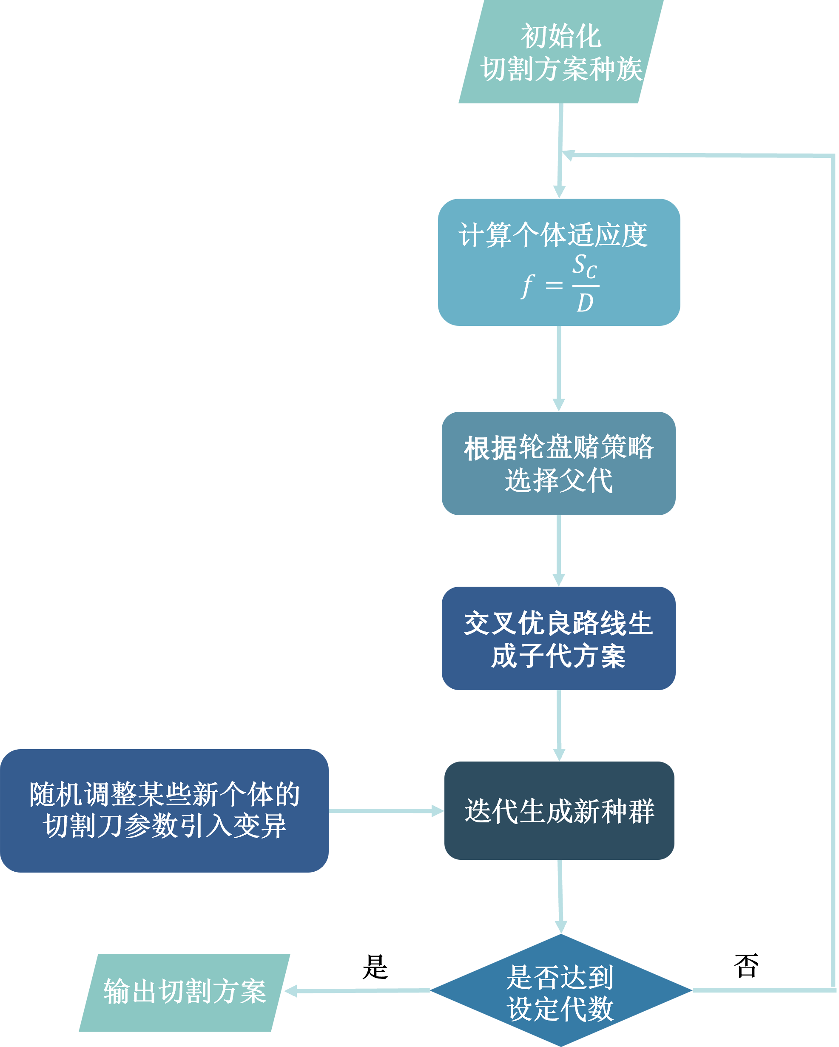

4.2
空载路径的确定
空载路径遗传算法流程图
适应度函数通过统计布尔数组coverage中True的总数来追踪刀具移动覆盖的总面积𝑆𝑐，同时考虑总移动距离，以衡量优化效果。
总移动距离$\text{D}$衡量所有刀具在完成切割任务中的路径总长度，其最小化表示路径效率高、能耗和时间成本低，设定时间步为1秒。
适应度函数与总覆盖面积成正比，与总移动距离成反比，意味着更大的覆盖面积和更短的移动距离提高适应度。

Slide 17
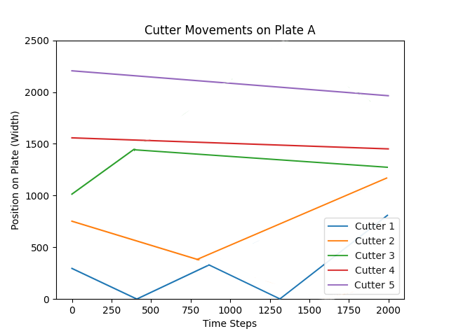
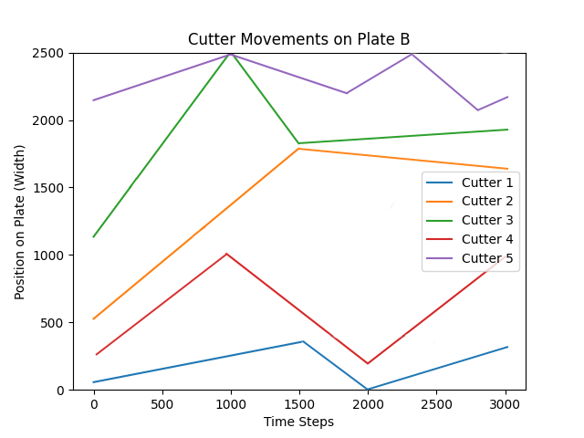
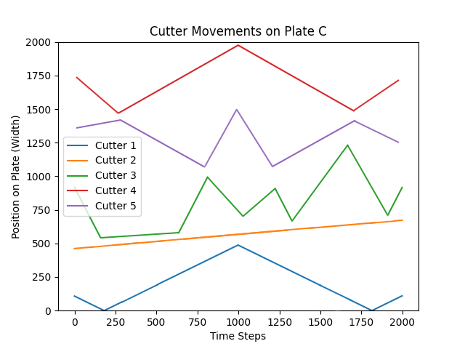
4.4
空载路径的确定
确定切割刀的起始位置
确定切割刀的速度
遗传算法优化
切割刀具
可视化
确定刀具的横向移动序列
最佳空载路径
A板.
B板.
C板.

Slide 18
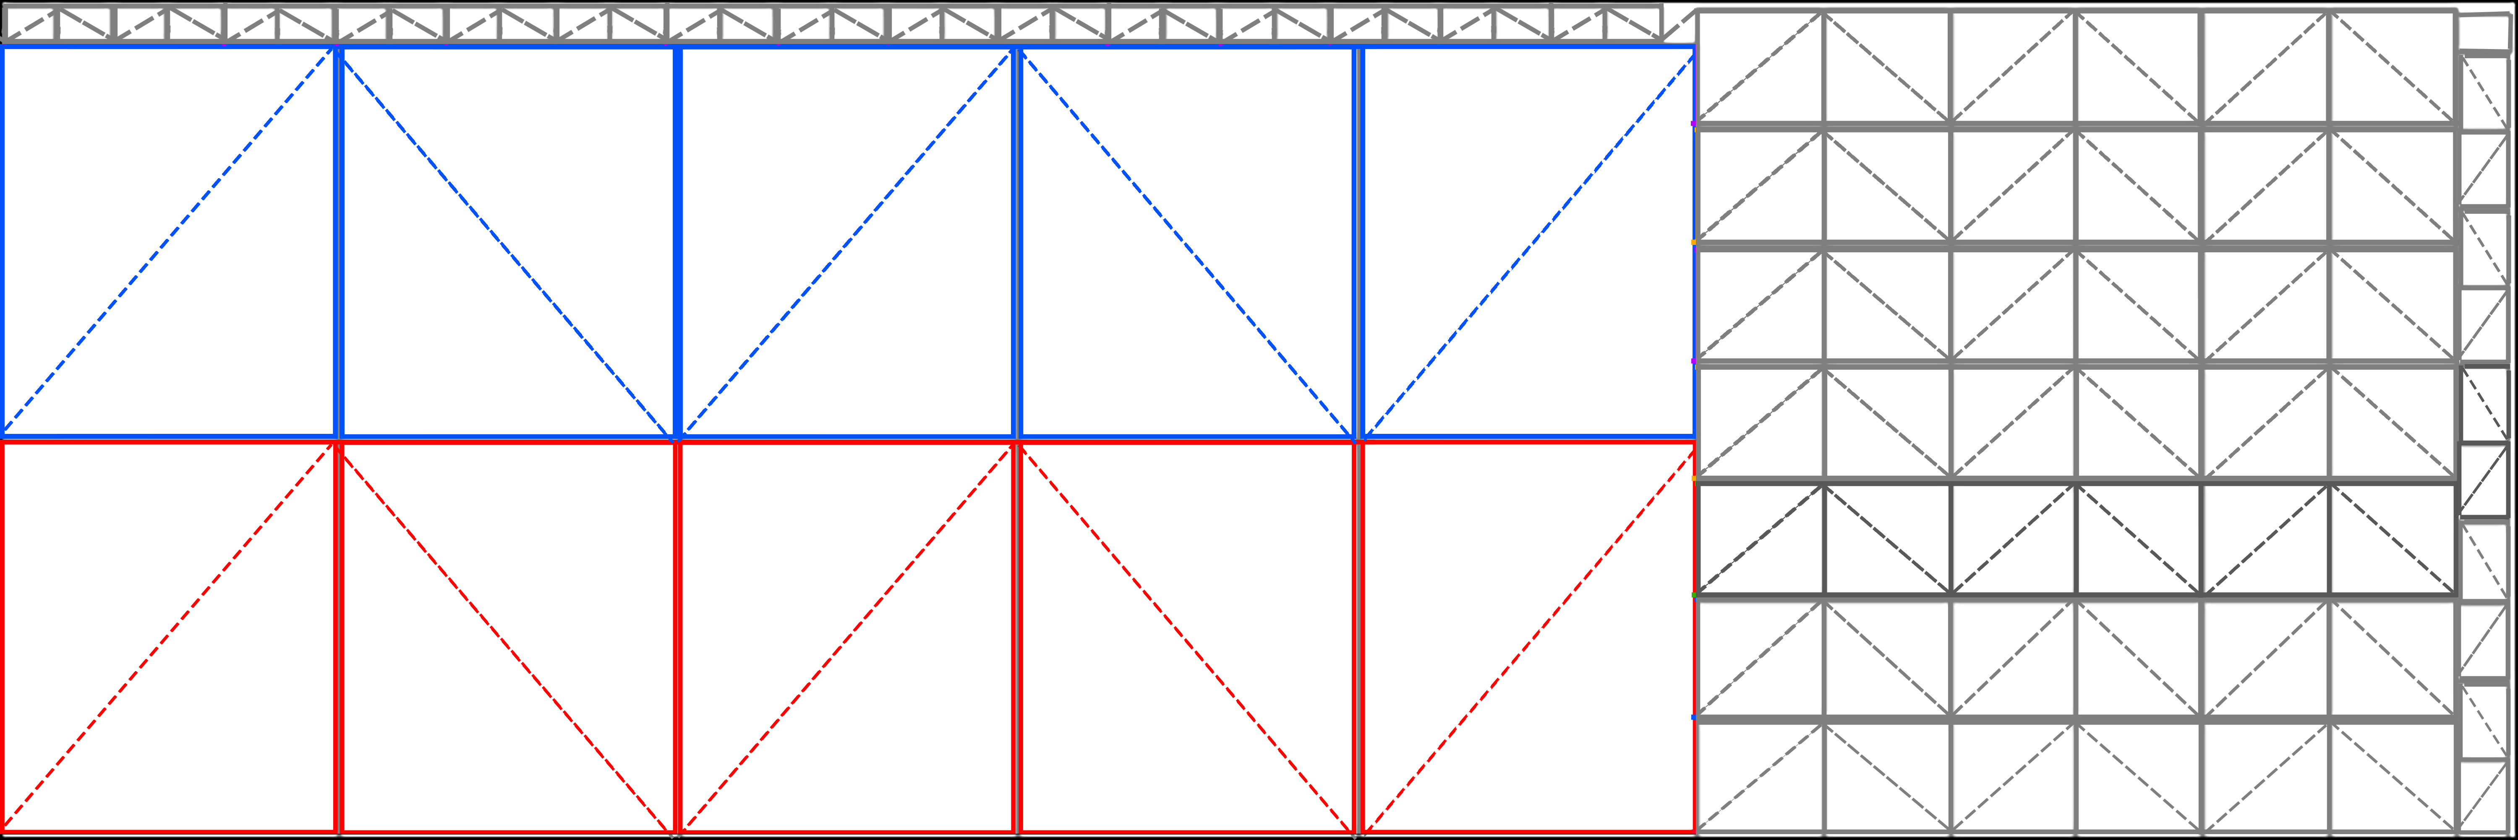
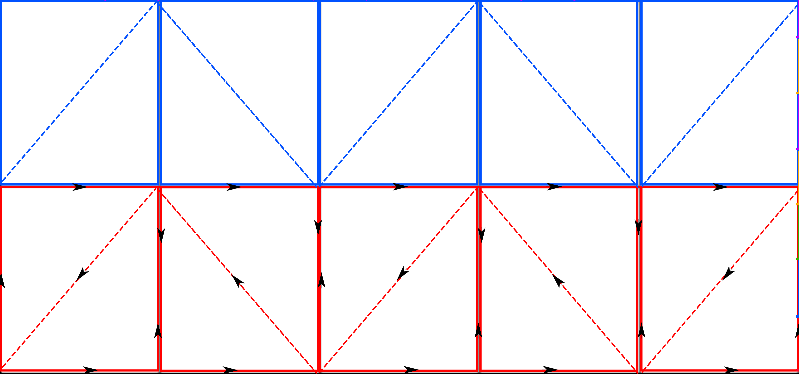
4.10
B板多刀协同切割函数
起点位于左下角，红色和蓝色刀具一开始同时开始运动，并且它们的$v−t$曲线完全相同：
运行速度函数𝑣₁
轨道移动速度函数𝑣₂

Slide 19
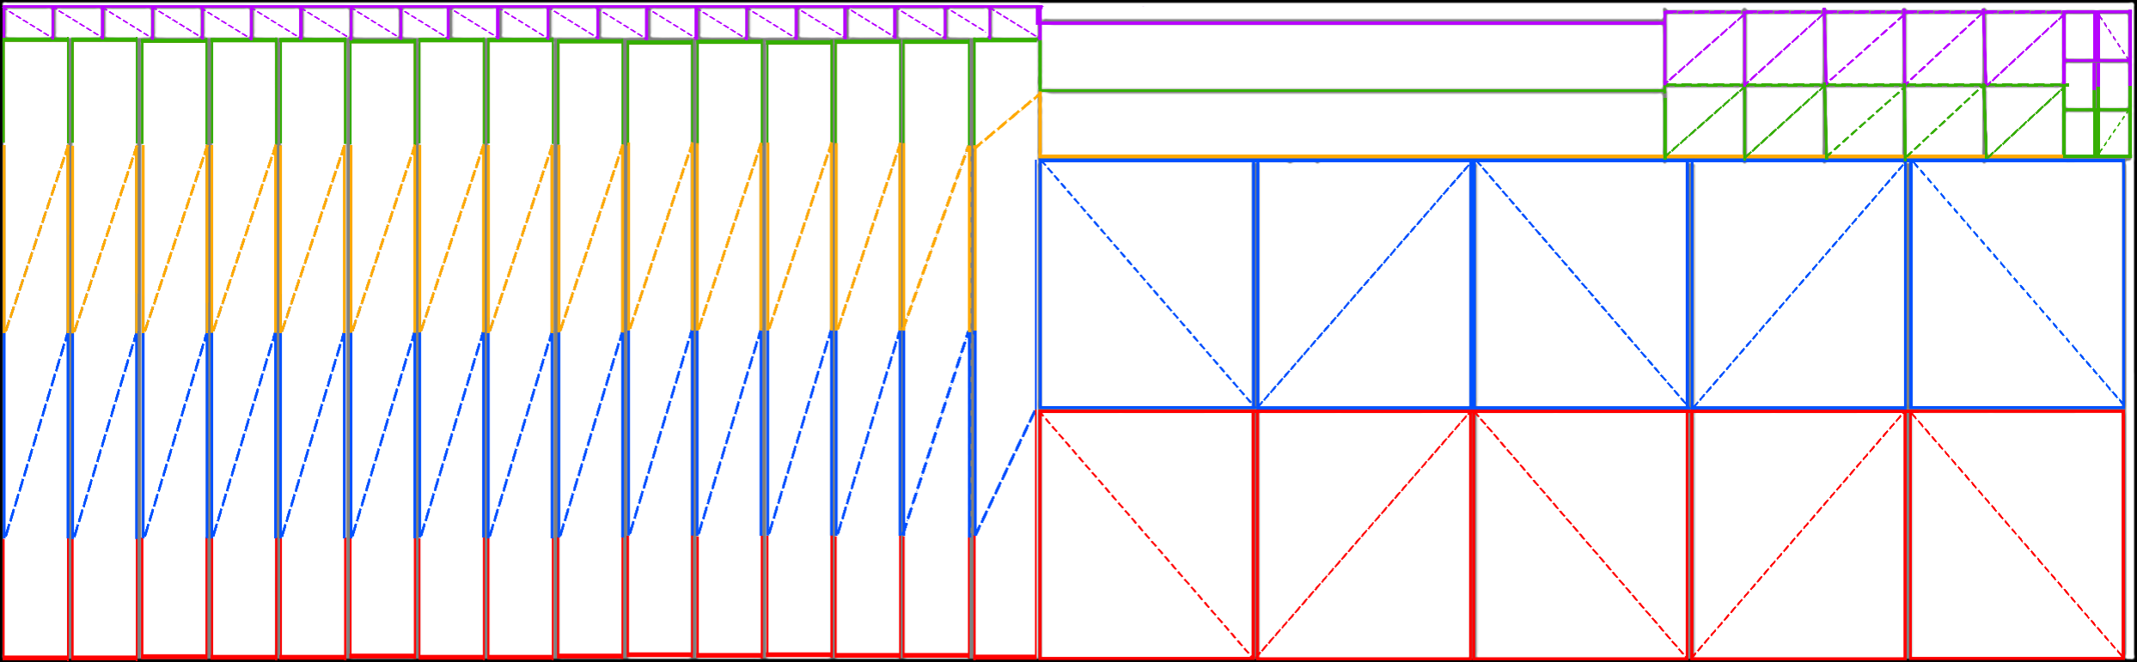
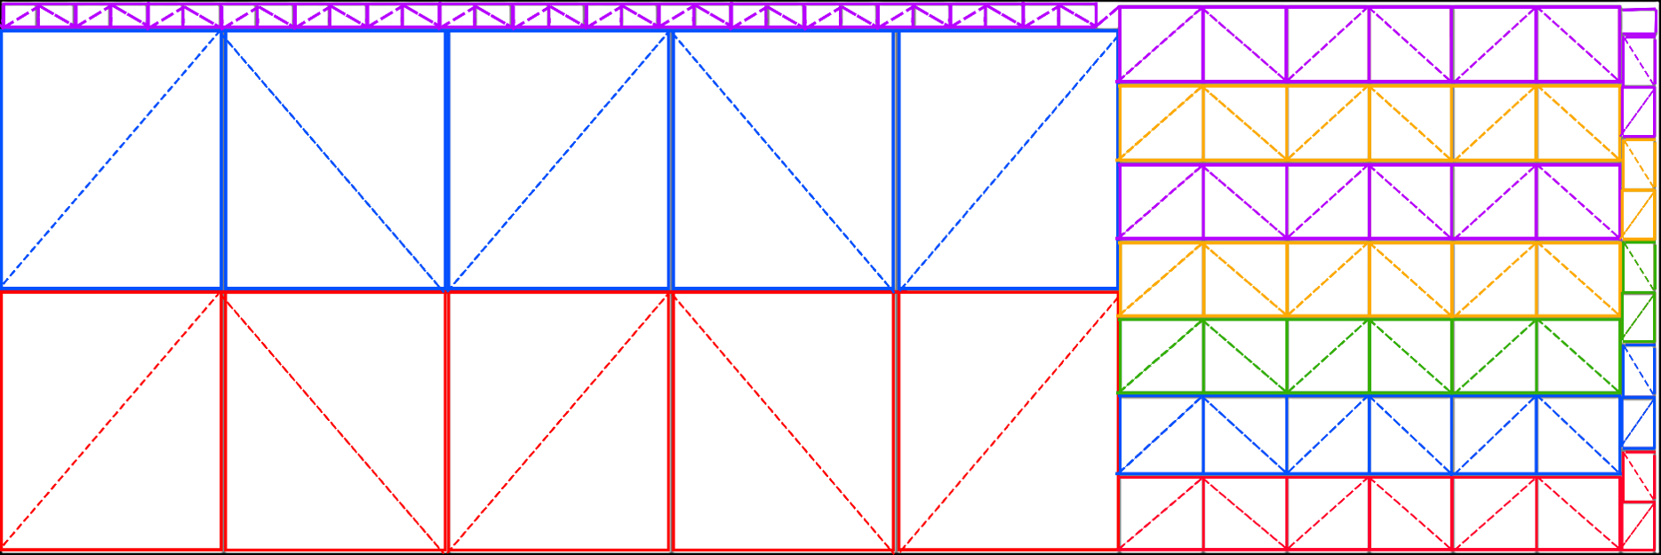
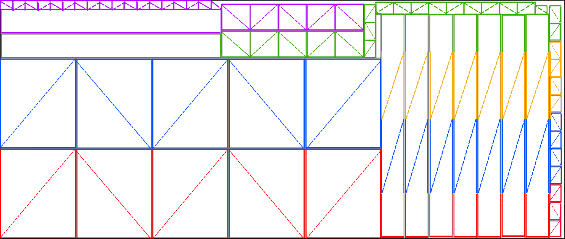
4.11
多刀协同切割结果
A板
刀具排列在平行于短边的直线上
刀具之间至少保持100mm间隔
切割方向呈螺旋状
B板
C板

Slide 20
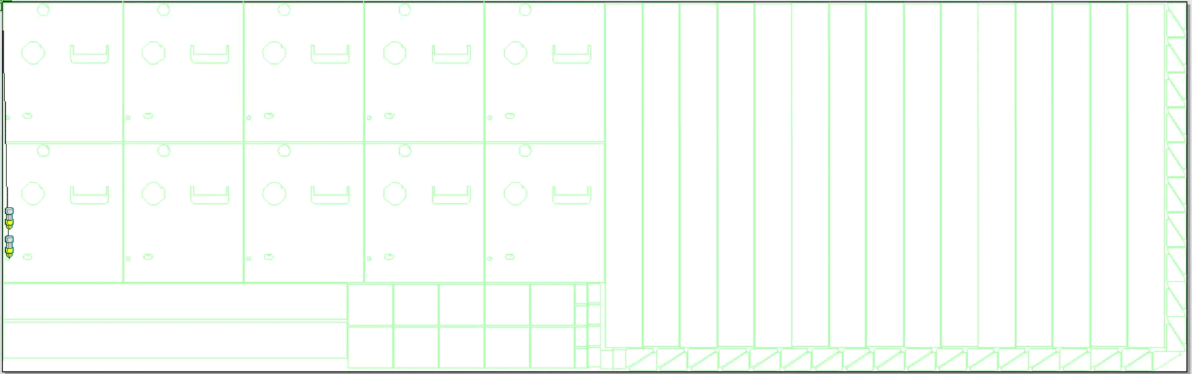
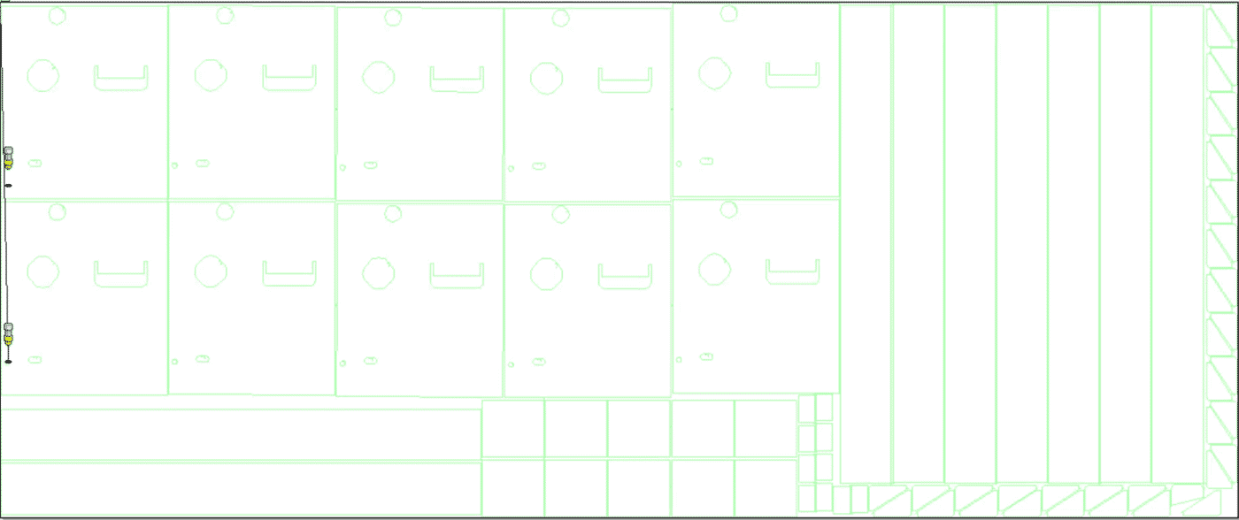
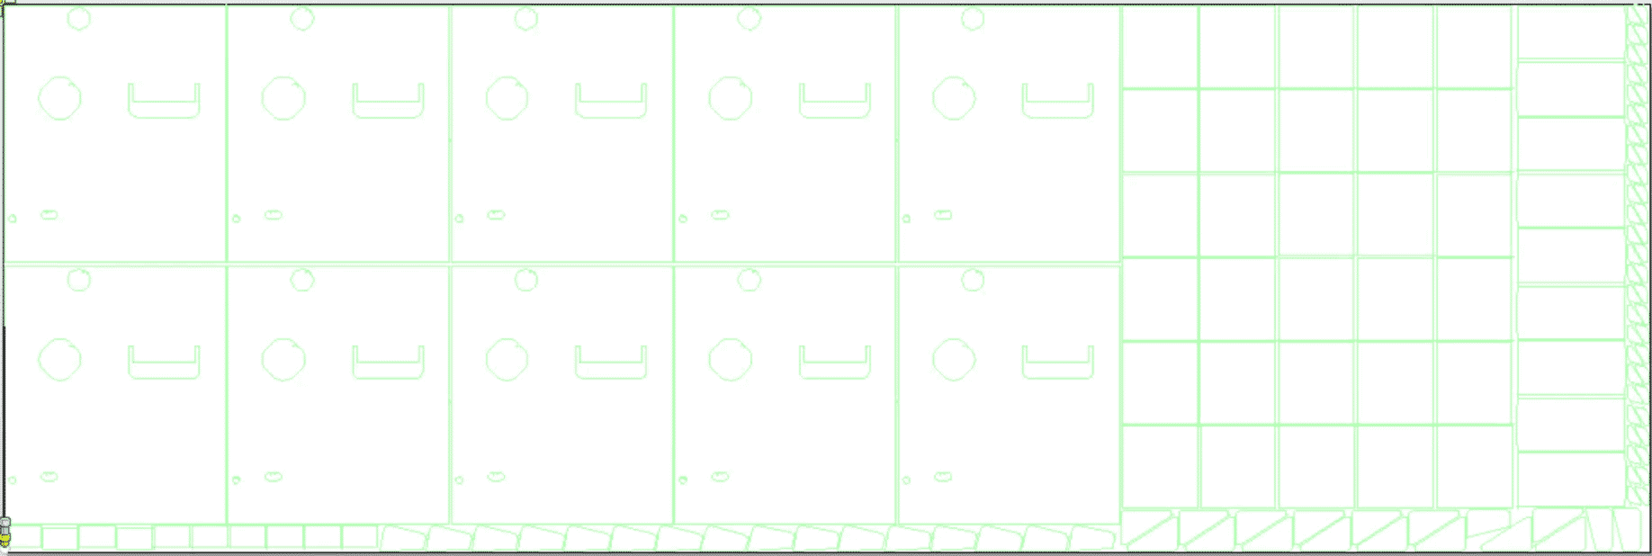
4.12
多刀协同切割演示
A板.
B板.
C板.
板材种类 | 切割结束时间
A板 | 1057.79s
B板 | 965.99s
C板 | 1144.28s
多刀协同

Slide 21
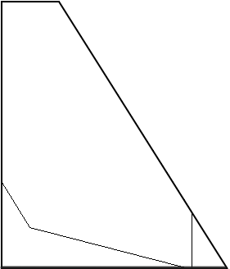
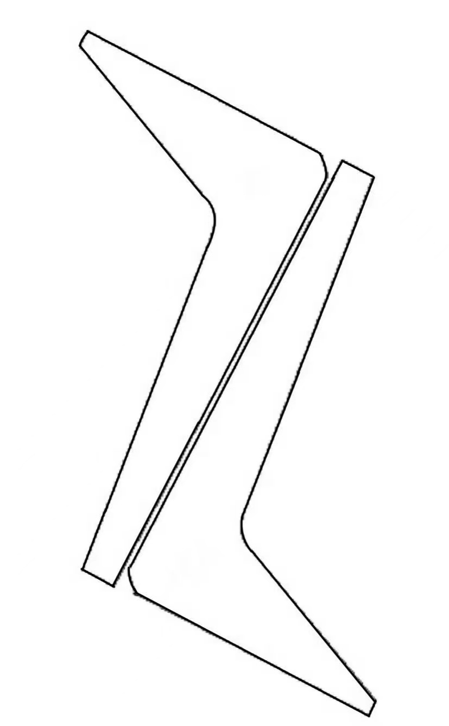
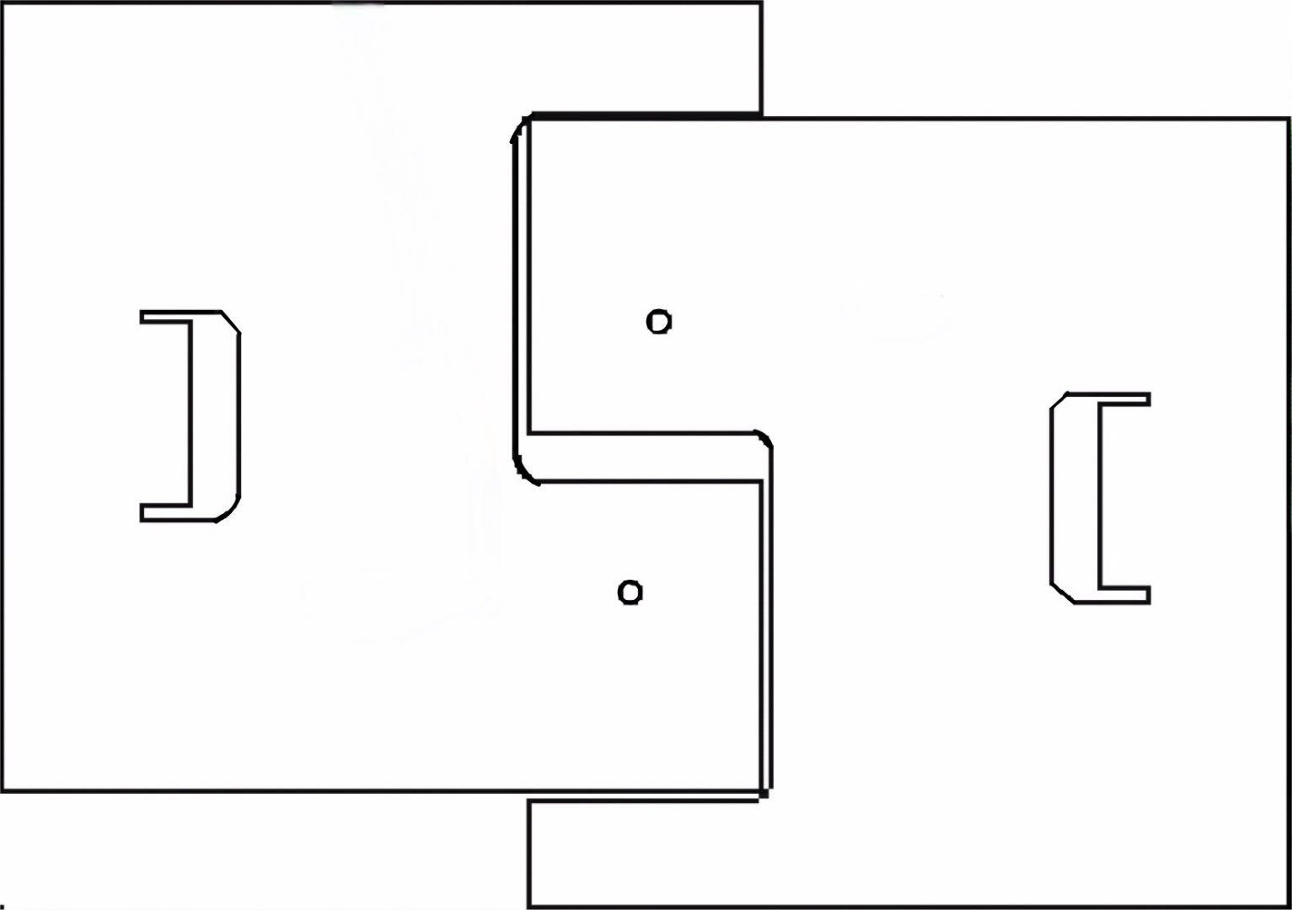
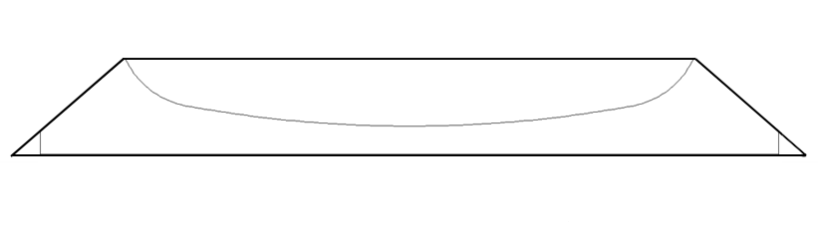
5.1
引入新工件的局部量化
在引入新工件后，修改先前的局部量化规则，在考虑工件规则度的同时，更注重其可拼接性。
设最小间距 𝑑𝑚𝑖𝑛=10mm，则拼接后工件间的间距 𝑑 应满足:
对于无法通过上述方式量化的工件，我们尝试用最相近的几何图形进行拟合。
工件13
则拼接后工件的几何尺寸W和H可以表示为：
与将工件简化为矩形相比，这种量化方式节省了 22.7% 和 60% 的空间。
或
工件6
工件3
工件2

Slide 22
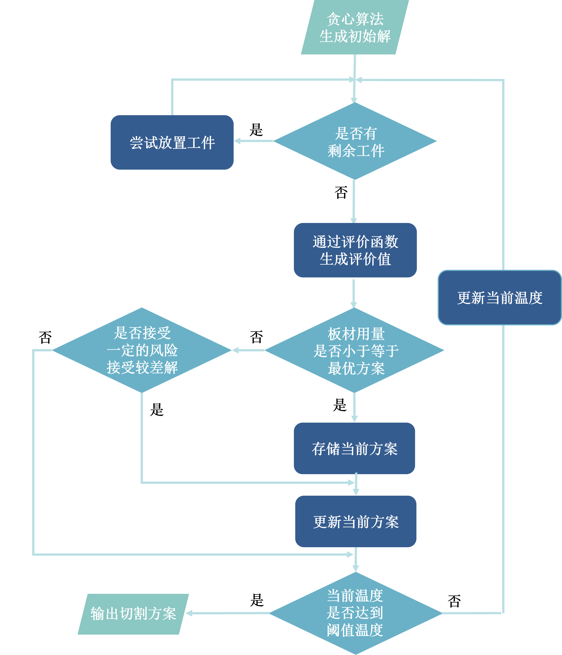
5.2
基于贪心算法的模拟退火
工件类型增多
贪心算法
模拟退火
合理排布工件
最大化利用率
工件的量化表达式如下：
其中，𝑤_{𝑖} 和 ℎ_{𝑖} 分别表示工件的宽度和高度，𝑞_{𝑖} 表示数量，𝑝_{𝑖} 为优先级，𝑠_{𝑖} 为形状，𝜃_{𝑖} 为平行 四边形的倾斜角度，𝑡_{𝑖} 为梯形的上底宽度。

Slide 23
5.2
基于贪心算法的模拟退火
初始解生成
领域解生成
对每个工件，尝试从板材左下角开始寻找合适的位置放置。
如果放置成功，更新布局矩阵，并调整板材上方的可用区域。
如果放置失败，尝试旋转工件，再次放置。
引入变异，随机选择一部分工件，重新排列它们的位置。
更新
其中，ε为退火系数。当T<1时，认为退火过程基本结束，输出最优解。
选择
生成评价值

Slide 24
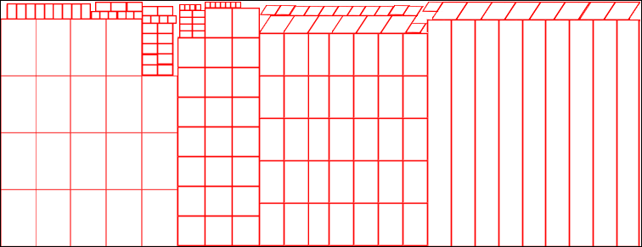
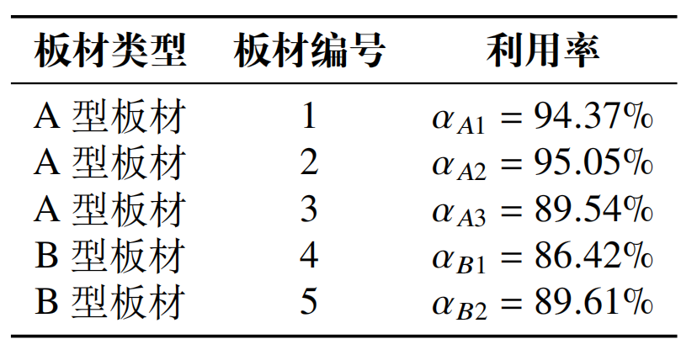
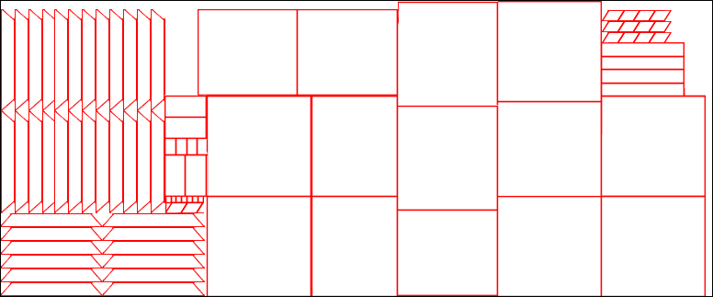
5.3
算法排版结果
两个 B 板的算法排版方案
对应板材利用率
5 块板中 2 块 A 板合理密排，利用率在 90% 以上，剩余三块板材利用率均高于85% ，证明算法的优越性。

Slide 25
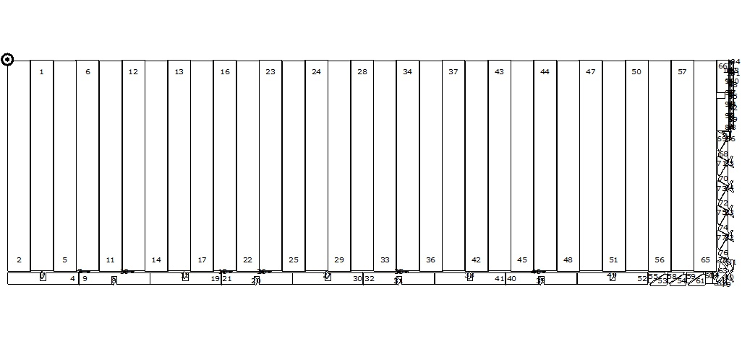
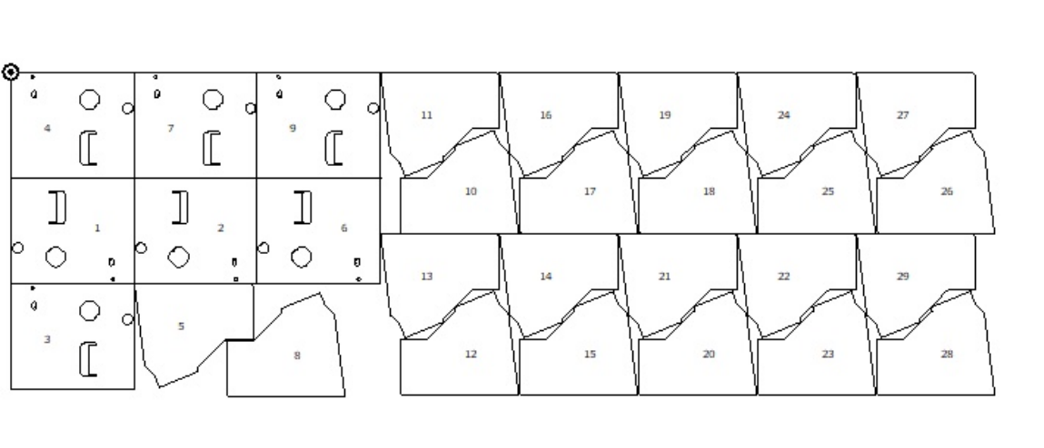
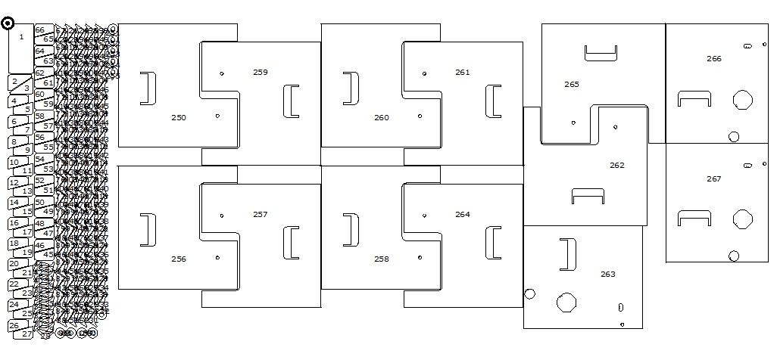
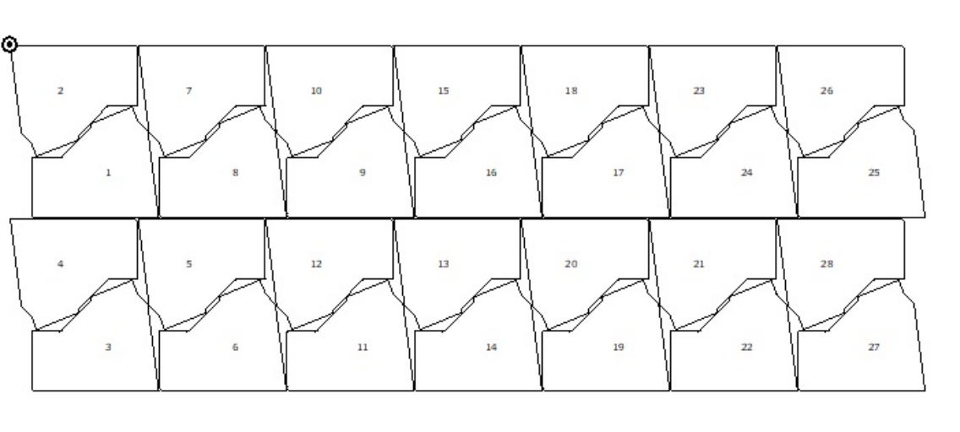

5.4
实际排版结果
A1
B1
A2
B2
A3
发现算法排版结果所得板材利用率略有偏大，这是因为量化过程对部分工件形状做了一定程度的补充所致，但两者差距控制在3%之内，可以认为算法得到一个合理的结果。

Slide 26

5.5
灵敏性分析
对初始温度施加扰动，使其在5%的范围内以1%的梯度进行波动，重复运行十次程序，记录每次结果的板材利用率并计算对应的相对标准差。
各情况下板材利用率的相对标准差在4.2%左右
说明算法能够在不同的运行中保持较为一致的板材利用率

Slide 27

6.1
问题4:曲边工件的切割
由于工件种类更加多样，下料路径不只由直线构成。
对于曲边切割，需要实时调控刀具和轨道之间的协作。
同时在切割曲线或圆弧时，运动速度必须实时调整，
以确保切割路径的精度和连续性。
对问题二模型进行修改
使其能够求解曲边协同下料问题

Slide 28



6.2
高斯模糊
程序读入待切工件后，为了避免曲边在低分辨率情况下canny检测出现截断的问题，先进行高斯模糊处理。
图像应用一个二维的高斯核
周围的像素赋予权重
计算高斯模糊值
有效地减少图像中的噪声。
使得后续边缘检测步骤中图像边缘更为柔和。
提高边缘检测的准确度。

Slide 29


6.3
拟合切割函数计算
给定一个时间步 𝑑𝑡,则对于任意一对相邻的点(𝑥_{𝑖−1}, 𝑦_{𝑖−1}),(𝑥_{𝑖} , 𝑦_{𝑖} ), 定义其速度分量分别为
用高斯滤波减少速度计算中的噪声和波动后，我们可以绘制出曲边切割时切割刀和轨道协同运行方案。
工件 1 的拟合曲边切割函数
工件1
工件 12的拟合曲边切割函数
工件12

Slide 30
7.1
问题5:构建评估函数
评估函数需要计算各方案开销之和，将附件二给出的能量消耗、板材使用和设备时间的价格比作为三者的权重系数，并结合板材更换时间，得到最小化成本。
评估函数值即为方案所得开销，评估值越低的方案越容易参与交叉操作，将优良性质传递到下一代族群中。
能量消耗
板材使用量
设备时间
调整变异操作
引入适度的随机性
最优的切割方案

Slide 31






7.2
稳定性测试及经济排版
A1
B1
A2
B2
A3
最小平均总成本为3046.8，相对标准差为 9.2%，证明算法鲁棒性良好，得出了一个较为稳定的答案。

Slide 32
7.3
A₁板切割线轨迹结果及协同切割函数
粉色和黄色刀具切割外轮廓
滑轨运行函数
绿色和橙色刀具切割细节部分

Slide 33



7.4
其余板切割线结果
A2
B1
A3
B2

Slide 34
02
-赛 前/中 准备-

Slide 35
6
国赛题目：
A：物理问题（2021 FAST反射镜面调节；2020 炉温曲线问题；2019 高压油管的压力控制问题）
B：创新类问题（2020 穿越沙漠 ）
C：数据分析、运筹优化问题（2023 蔬菜类商品补货和定价 ； 2022 玻璃文物化学成分分析）
美赛：
MCM
A：连续型问题（2022 Power Profile of a Cyclist ；2020 Fungi）
B：离散问题（2022 Water and Hydroelectric Power Sharing ；2021 Fighting Wildfires）
C：数据分析题（2023 Sailboats Prices; 2022 Trading Strategies ）
ICM
D：运筹优化问题（2022 Data Paralysis? Use Our Analysis!；2021The Influence of Music）
E：环境科学问题（2022Forestry for Carbon Sequestration；2020Re-Optimizing Food Systems）
F：政策问题（2022All for One and One (Space) for All!； 2021Checking the Pulse and Temperature of Higher Education）

Slide 36
8
网课推荐：清风建模（付费），可以通过网课简单了解数学建模，学习基本模型和建模思路，此外还零基础教MATLAB编程，适合萌新
组队后，是否要进行赛前模拟，赛前该怎么准备？
推荐进行赛前模拟，可针对性选择往年真题进行模拟练习，完成一篇论文，发掘缺点。若时间不充足，可进行思路模拟。
参加小型比赛进行磨合，如mathorcup挑战杯、APMCM（风格与美赛相似）
编程软件推荐：
MATLAB（比较全能）
Python（比较全能）
Lingo（线性规划、非线性规划问题）
SPSS（数据分析）
注：要认清编程软件是数学计算辅助手段，不要盲目学习

Slide 37
9
1、常规优化模型：
线性规划，非线性规划，整数规划，多目标规划，动态规划
2、评价模型：
层次分析法，模糊综合评价，熵值法，TOPSIS法，数据包络分析，秩和比法，灰色关联分析
3、预测模型：
回归拟合，灰色预测，马尔可夫预测，时间序列分析
4、动态模型：
微分方程模型，差分方程模型，元胞自动机，排队论，蒙特卡罗随机模拟
5、图论模型：
最短路径，最小生成树，最小费用最大流，指派问题，旅行商问题
6、统计分析模型：
分布检验，均值T检验，方差分析，协方差分析，相关分析，卡方检验，秩和检验，回归分析，Logistic回归，聚类分析，判别分析，关联分析
7、现代智能算法：
模拟退火，神经网络，遗传算法，蚁群算法，粒子群算法，支持向量机，决策树，随机森林
（现代智能算法慎重使用，都是依靠机器的暴力优化算法，原理相对简单）

Slide 38



论文排版
16
论文的写作最好使用Latex排版，编译软件如Overleaf、Texstudio
排版的美感可以多阅读SCI论文，论文的排版是门艺术，好的排版会提高阅卷老师的阅读兴趣，会留下更好的第一印象。

Slide 39


图像美观
17
两图区别在哪？

Slide 40




图像美观
18
色彩搭配
图片的清晰度

Slide 41



图像美观
19
Hiplot网站，绘图平台
https://hiplot.com.cn

Slide 42



文献搜索
20

Slide 43

在解决完所有的问题之后,再回顾所用的算法,模型,将其整合为一个完整的流程图,要求:
整洁
完整

Slide 44

灵敏度分析

Slide 45

参数敏感性分析
模型结构灵敏度分析
不确定性分析

Slide 46
03
- 评委评审角度
-

Slide 47


Slide 48
避免”华而不实”
在使用一种算法模型时,切忌文字建模,避免假大空,一定要有机结合算法与问题的联系
避免”低级错误”
在评审阶段,倘若出现低级错误,获奖的可能性将大大减低,常见的有:
排版格式(图表 字体) 特殊数值(置信度) 等
灵敏度分析
模型的稳定性、识别关键参数，并优化模型的性能,展示你对模型行为和假设的深入理解，这在评审中会加分不少。
摘要最重要
摘要的好坏将直接决定队伍是否获奖,因此一定要在摘要上下功夫,建议多多了解国奖作品的摘要部分

Slide 49
04
- 后言-

Slide 50



5
数学建模是一个短时间高压的竞赛，保持良好的心态十分重要。
队友之间的鼓励,做好团队的精神支柱。
在比赛中多多”头脑风暴”,并且辩证地处理问题
学会适当放松
Notes:
在心态方面介绍一下自己的国赛和美赛经历，这两种心态导致了不同的结果。

Slide 51













绘图
代码/数据分析
论文
美化

Slide 52
数学建模比赛更是是一次锻炼的机会,对于我们以后的学业,科研生涯有着无可比拟的作用,将我们的能力全方面提高

Slide 53

祝大家获得理想成绩

